Slide 1


Bài 73
ươn ương
Giáo viên : Đỗ Thị Phương Thảo

Slide 2

Tiết 1

Slide 3
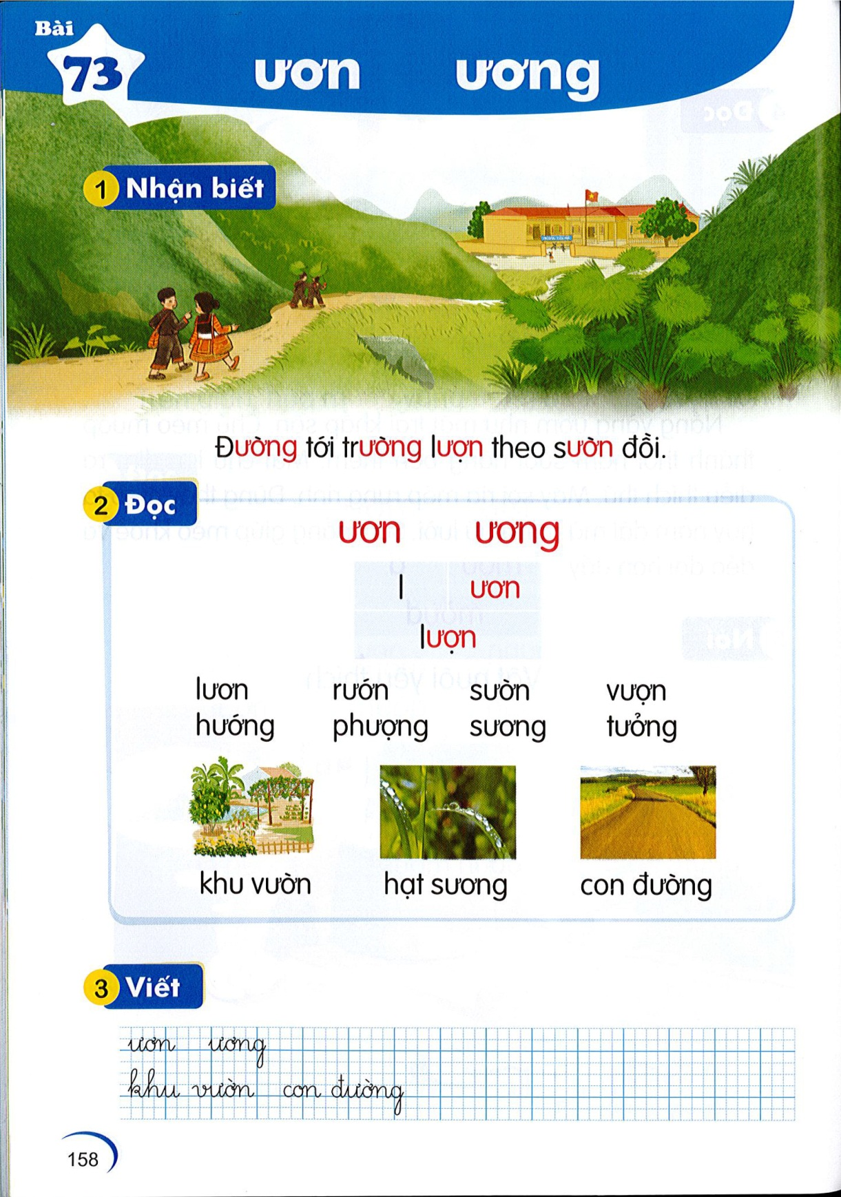
ương
ương
ươn
ươn
Đường tới trường lượn theo sườn đồi.

Slide 4

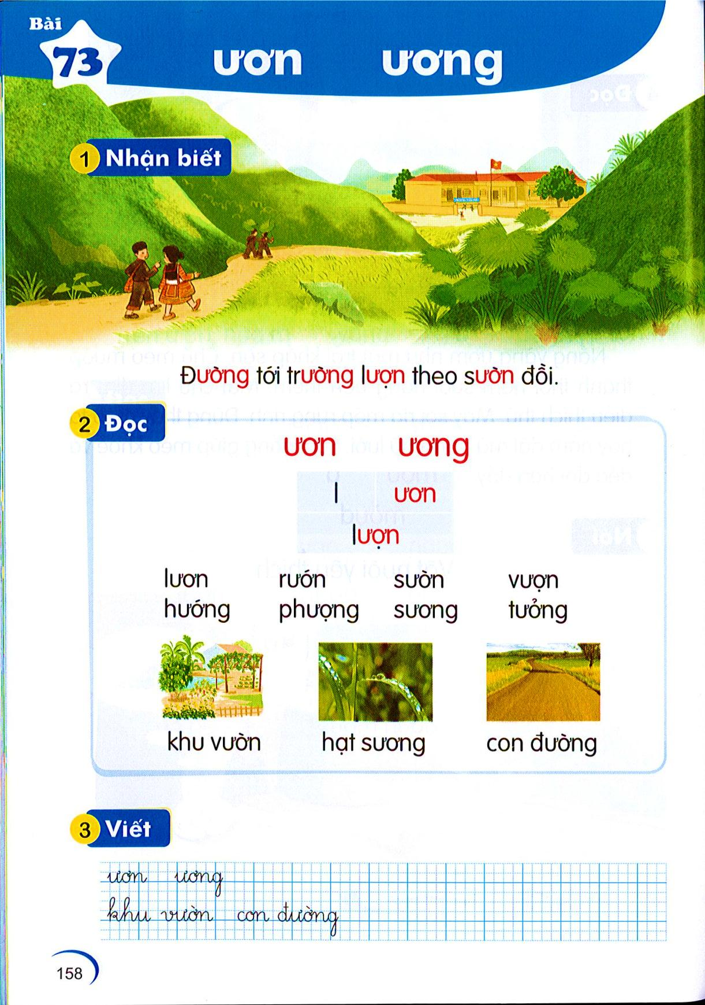
ươn
ương
lươn rướn sườn vượn
hướng phượng sương tưởng

Slide 5
khu vườn
hạt sương
con đường

Slide 7




Slide 8

ŔΩ
ŔΩg
νΰŊ
ŔΩ
ŔΩg
đưŊg
νΰŊ
đưŊg

Slide 9
Tiết 2

Slide 10
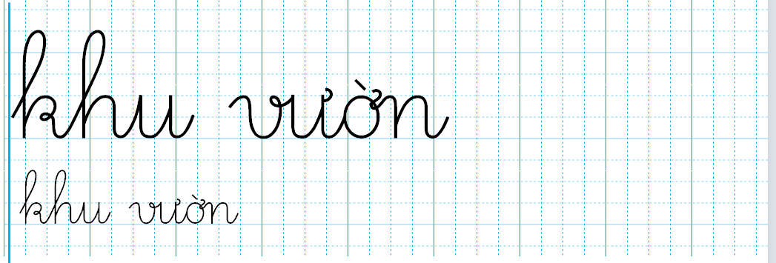


Slide 11
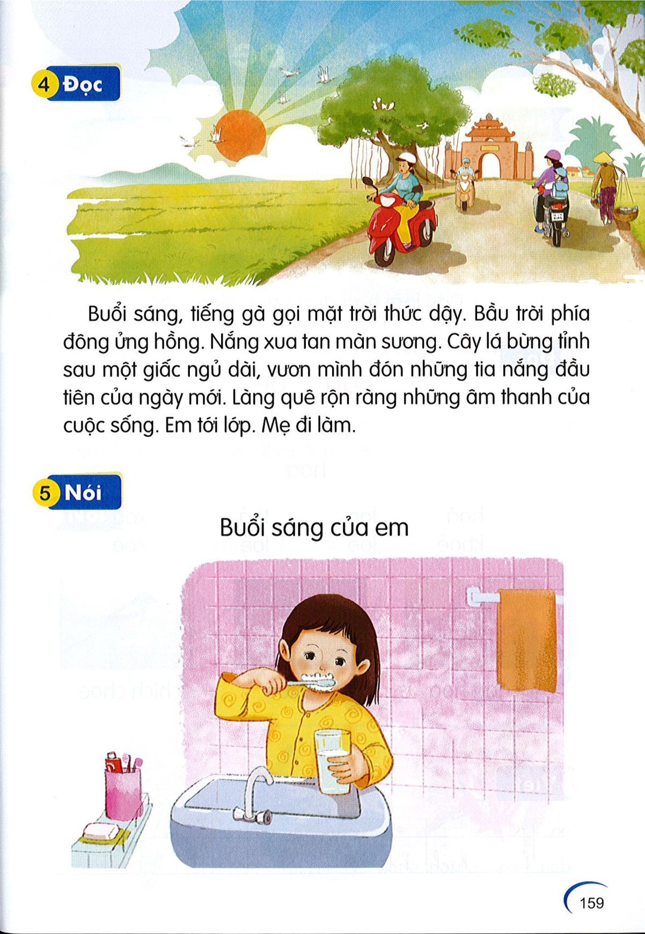
Buổi sáng, tiếng gà gọi mặt trời thức dậy. Bầu trời phía đông ửng hồng. Nắng xua tan màn sương. Cây lá bừng tỉnh sau một giấc ngủ dài, vươn mình đón những tia nắng đầu tiên của ngày mới. Làng quê rộn ràng những âm thanh của cuộc sống. Em tới lớp. Mẹ đi làm.

Slide 12
Buổi sáng, tiếng gà gọi mặt trời thức dậy. Bầu trời phía đông ửng hồng. Nắng xua tan màn sương. Cây lá bừng tỉnh sau một giấc ngủ dài, vươn mình đón những tia nắng đầu tiên của ngày mới. Làng quê rộn ràng những âm thanh của cuộc sống. Em tới lớp. Mẹ đi làm.

Slide 13
Khi ngày mới bắt đầu, bầu trời như thế nào ?
Khi ngày mới bắt đầu, bầu trời phía đông ửng hồng.

Slide 14
Làng quê như thế nào ?
Làng quê rộn ràng những âm thanh của cuộc sống.

Slide 15
Em thường làm gì khi ngày mới bắt đầu ?
Em thường tới lớp khi ngày mới bắt đầu.

Slide 17
Tìm từ ngữ chứa vần ươn, ương
ươn
ương
Đặt câu với từ ngữ vừa tìm được.

